Slide 1
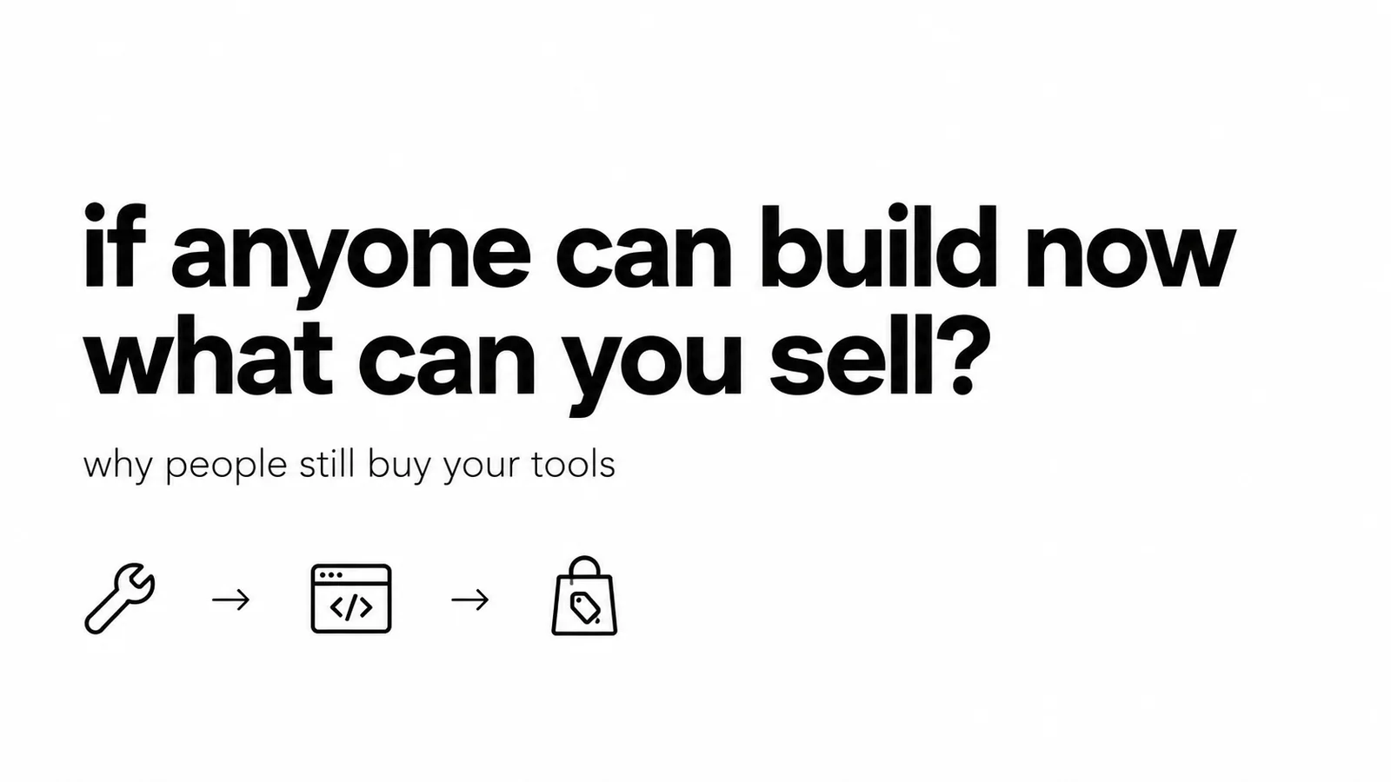
Se agora qualquer pessoa pode construir, o que você pode vender de verdade?
Viktor Zaika
Notes:
Essa pergunta está ficando meio desconfortável. Digamos que você construa um pequeno SaaS hoje, um painel interno, um fluxo com IA, alguma coisa de análise para um nicho. Há alguns anos dava para dizer “bom, o cliente não consegue construir isso sozinho” e era um argumento bem razoável. Agora... temos certeza?
Alguém que entende razoavelmente de tecnologia pode abrir ChatGPT, Lovable, Replit, Cursor, n8n etc. e sair com algo que faz 70% do trabalho num fim de semana. Não vai ser exatamente o seu produto, provavelmente nem vai ficar tão bonito, mas para uso próprio pode bastar. Então por que essa pessoa paga você todo mês? Acho que várias ideias de SaaS ficam mais fracas quando você realmente para nessa pergunta, principalmente comparadas com só 2 anos atrás.
Se tudo é basicamente uma interface em cima de uma API, eu ficaria um pouco nervoso. Dá para descrever em um parágrafo e ter uma versão aproximada até o jantar. Não quer dizer automaticamente que não existe negócio ali, mas “eu sei fazer isso e você não” está ajudando cada vez menos.

Slide 2
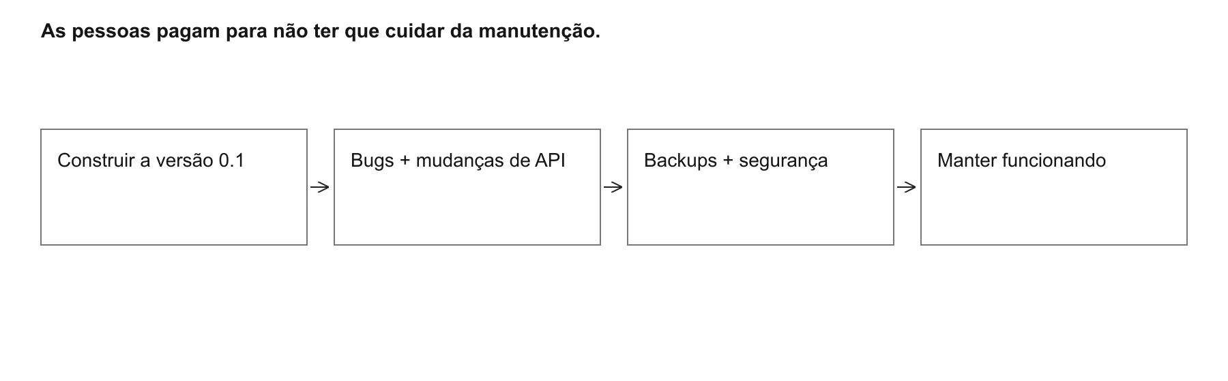
01
As pessoas ainda pagam para NÃO construir as coisas
As pessoas pagam para não ter que cuidar da manutenção.
Viktor Zaika
Notes:
Tecnicamente posso construir meu próprio CRM. Também consertar a pia, cozinhar todas as refeições, hospedar um servidor de e-mail, costurar minhas roupas. Não faço a maioria dessas coisas. Conseguir criar algo não significa que eu queira mais uma coisa para cuidar, e acho que isso se perde quando comparam o preço de uma assinatura com um fim de semana programando.
Depois do fim de semana tem configuração, bugs, alguma API mudando, autenticação quebrando do nada, backups, segurança, aquele arquivo esquisito que alguém manda seis meses depois. Aí seu fluxo real muda e você precisa voltar à coisa que mal lembra de ter construído. A versão 0.1 está ficando fácil. Manter isso útil para você pelos próximos dois anos parece bem menos divertido.
Então sim, as pessoas ainda vão pagar para evitar tudo isso. Mas você precisa realmente facilitar a vida delas. Se seu produto me dá mais dor de cabeça do que minha versão feita com vibe coding, bom, o que eu estou fazendo aqui.

Slide 3
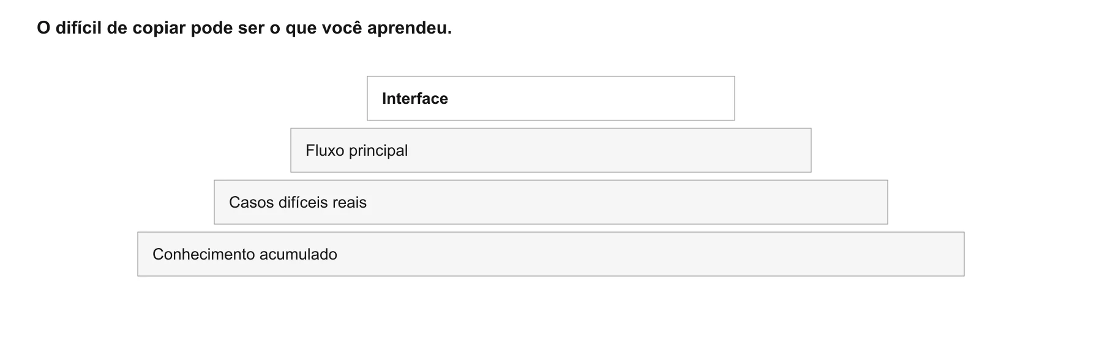
02
Venda conhecimento acumulado, não só software
O difícil de copiar pode ser o que você aprendeu.
Viktor Zaika
Notes:
Fico pensando na diferença entre uma ferramenta que tecnicamente faz algo e uma que está há alguns anos lidando com pessoas reais fazendo aquilo. Podem parecer quase idênticas. Cola alguma coisa, recebe uma resposta, interface bonita. Só que uma já sabe dos arquivos horríveis que as pessoas enviam, das exceções que ninguém mencionou na especificação, do que o cliente realmente quer dizer quando pede aquele resultado.
Normalmente tem um monte de regras feias ali, templates que alguém vive corrigindo, prompts testados com exemplos reais, coisas do setor que você nem saberia perguntar. Dá para copiar o fluxo principal no sábado. Você não ganha junto os últimos 3 anos de “ah, sim, isso quebra quando mandam ESTE tipo de arquivo”. Sinceramente, esse conhecimento sem graça começa a parecer bem valioso agora.

Slide 4
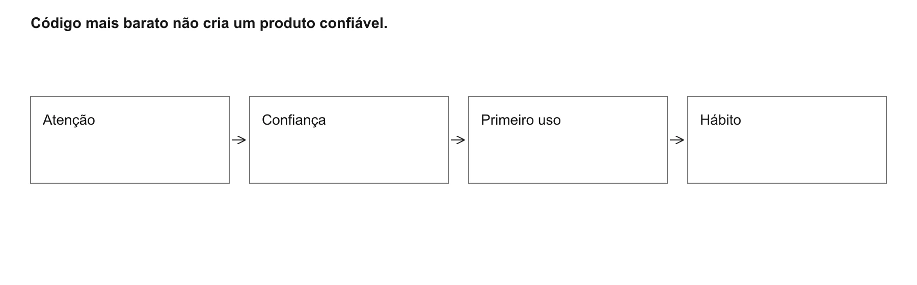
03
A distribuição fica ainda mais importante
Código mais barato não cria um produto confiável.
Viktor Zaika
Notes:
E alguns produtos bem medíocres provavelmente vão sobreviver só porque as pessoas já conhecem. Se preciso de uma ferramenta hoje e tem uma com 40 mil usuários, avaliações, documentação, integrações e alguém para chamar quando quebra, talvez eu só compre. Tenho outras coisas para fazer. O fato de eu conseguir construir uma alternativa nem precisa entrar na decisão.
Conseguir o código pronto ficou mais barato, fazer as pessoas notarem você e confiarem em você ainda parece bem difícil. E tem o hábito de abrir a mesma ferramenta toda manhã, ter suas coisas ali, saber onde está tudo. Um produto muito simples com tudo isso pode valer bem mais do que um impressionante que ninguém sabe que existe. Talvez um pouco deprimente para os engenheiros, mas é isso.

Slide 5
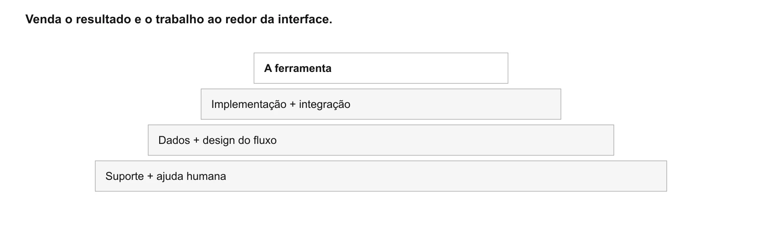
04
Venda o que está ao redor da ferramenta
Venda o resultado e o trabalho ao redor da interface.
Viktor Zaika
Notes:
Para alguns produtos acho que o dinheiro vai se mover para o trabalho ao redor do software. O cliente não necessariamente quer uma “ferramenta de IA que resume feedback”. Quer o feedback de cinco lugares diferentes reunido, limpo, organizado nas categorias que a equipe usa, e quer alguém respondendo quando os resumos começam a produzir lixo.
Construir o resumidor é bem viável. Fazer toda essa bagunça funcionar dentro de uma empresa real, e continuar sendo útil, é outra quantidade de trabalho. Dá para cobrar por configurar, adaptar ao processo, integrações, suporte, revisão especializada. Conformidade regulatória ou uma pessoa que assume quando a automação se confunde também podem importar bastante, dependendo de para quem você vende.
A interface é só a parte que eles conseguem ver. Eu não assumiria que é por isso que realmente pagam. Esses fluxos “simples” podem virar um monte de exceções bem rápido, e acho que ainda tem bastante dinheiro em cuidar das partes chatas para outra pessoa.

Slide 6
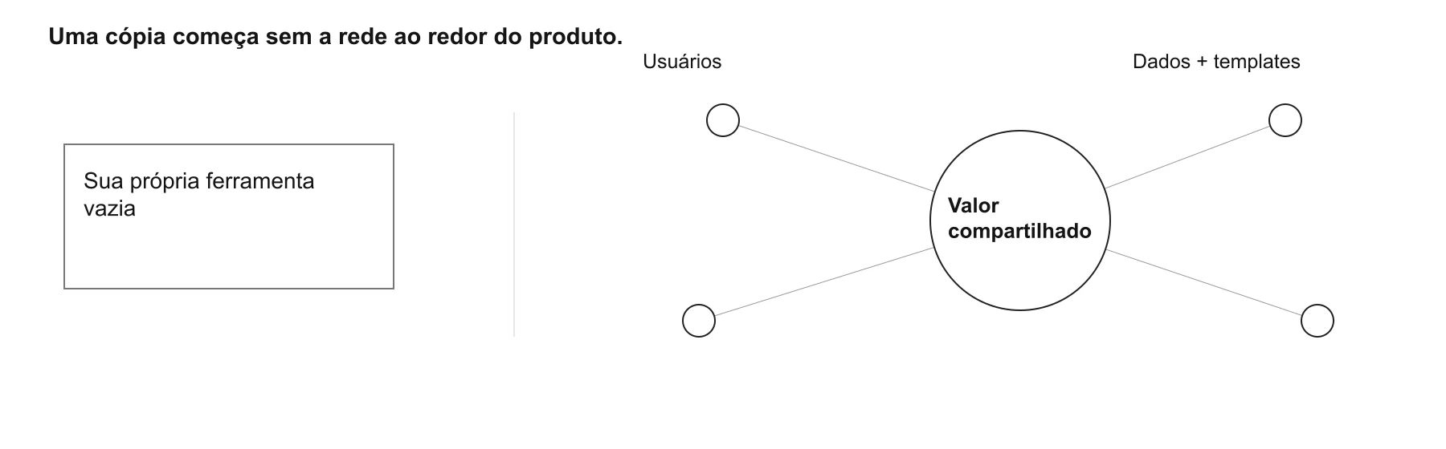
05
Produtos que melhoram porque outras pessoas os usam
Uma cópia começa sem a rede ao redor do produto.
Viktor Zaika
Notes:
Claro que construir sua própria versão perde o apelo quando o que é útil vem de outras pessoas estarem ali. Templates que usuários fizeram, dados que contribuíram, integrações, reputação, gente para colaborar. Você pode construir seu próprio marketplace vazio também, parabéns, agora precisa encontrar todo mundo que deveria estar nele.
Depende do produto, nem tudo tem efeito de rede só porque tem usuários. Mas quando essas coisas compartilhadas importam de verdade, falta bastante coisa numa cópia pessoal. O mesmo com algumas ferramentas B2B que já estão enfiadas no jeito que uma empresa funciona. Recriar as telas pode ser a parte fácil de substituí-las.

Slide 7
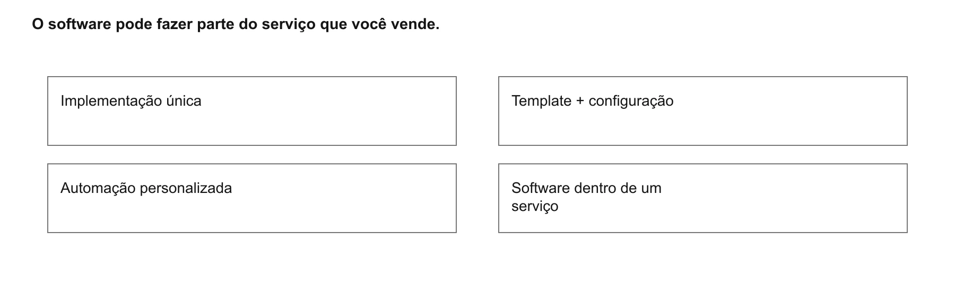
06
Às vezes a resposta é literalmente: não venda software
O software pode fazer parte do serviço que você vende.
Viktor Zaika
Notes:
Também estou menos convencido de que toda coisa útil precisa virar um SaaS por assinatura. Se você faz automações para um tipo específico de empresa, pode receber para construir e configurar, depois cobrar pelas mudanças que precisarem. Um template com alguma ajuda para colocar em funcionamento pode bastar. Ou o software é só algo que você usa na consultoria, o cliente paga pelo trabalho feito.
Acho que a gente se acostumou um pouco a transformar toda ideia em “como consigo milhares de pessoas pagando 19 dólares por mês”. Mas se construir custa muito menos, uma coisa bem específica para 20 clientes também pode começar a fazer sentido. Você ainda precisa lidar com eles e fazer o trabalho obviamente, não vira renda passiva por mágica. Só parece que há mais espaço para pequenos negócios que antes não valia a pena construir.

Slide 8
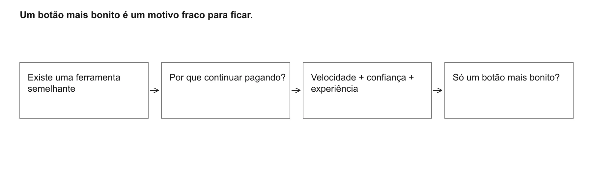
07
E, obviamente, algumas ferramentas estão ferradas
Um botão mais bonito é um motivo fraco para ficar.
Viktor Zaika
Notes:
Também tem ferramentas em que “por que eu não construiria isso sozinho?” é uma pergunta bem justa. Wrappers genéricos, painéis básicos, pequenos utilitários fazendo uma transformação, geradores de conteúdo muito simples. Todo mundo recebe mais ou menos o mesmo fluxo e não tem muita coisa além disso. Sem dados especiais, sem anos aprendendo as partes difíceis, sem um motivo específico para confiar mais nesta do que em outra.
As pessoas ainda vão comprar algumas porque é conveniente. Não estou dizendo que toda ferramenta simples morreu. Só não construiria uma supondo que os clientes não vão conseguir fazer sozinhos pelos próximos 5 anos. Essa suposição já parece bem frágil.

Slide 9
08
Por que alguém continuaria usando o seu?
Poder construir não explica todo o valor.
Velocidade. Confiança. Dados. Conhecimento especializado. Integração. Comunidade. Manutenção. Distribuição.
Os clientes continuam pagando porque...
Viktor Zaika
Notes:
Então quando olho para uma ideia agora, “consigo construir?” está virando a parte menos interessante. Normalmente, provavelmente, sim. Estou mais interessado no que acontece quando o cliente percebe que consegue fazer algo parecido sozinho. Vai embora ou olha para tudo o mais que você está cuidando e decide que prefere continuar pagando?
Pode ser pelos dados, pelas pessoas, pelas integrações, pelo fato de você entender o problema. Sinceramente, pode ser só que o seu funciona e a versão dele vive quebrando. É um motivo perfeitamente razoável. Se tudo que tenho é que meu botão é mais bonito, provavelmente pensaria mais um pouco na ideia antes de construir.

